Slide 1
Retina kan damarlarını çıkarmak için eşikleme temelli morfolojik bir yöntem
AHMET FARUK PALA
02180201008

Slide 2
Diyabete bağlı retina bozuklukları kişilerde körlüğe sebep olan ve Diyabetik Retinopati (DR) olarak adlandırılan en önemli hastalıklardan biridir. Bu hastalığın erken teşhis edilmesi, kişilerde görme yetisinin kaybolmaması açısından önemlidir. DR hastalığının erken ve doğru teşhis edilmesi için retina damarlarının doğru bir şekilde bölütlenmesi gerekir.
Retinanın oksijensiz kalması sonucu retinada istenmeyen yeni damarlar oluşur. Bu damarlar hassas bir yapıda olup DR hastalığının habercisidir. Bu istenmeyen damarları tespit etmek için retina damar ağ yapısının bilinmesi gerekir.
Bu makalede, retina damar ağ yapısını otomatik olarak bölütleyen morfolojik tabanlı bir yöntem önerilmiştir. Bu yöntem morfolojik işlemlere dayalı iki farklı yöntemden esinlenerek oluşturulmuştur. Bu yöntemde, ilk önce RGB renk uzayındaki görüntüler gri ölçekli görüntülere dönüştürülmüştür. Daha sonra, gri ölçekli görüntünün tersi üzerinde üst-şapka, alt-şapka ve morfolojik açma yöntemi uygulanmıştır.
Morfolojik üst ve alt şapka yöntemin kullanılması ile retina damalarının belirginleştirilmesi sağlanmıştır. Belirginleştirilmiş retina görüntülerini bölütlemek için üç farklı eşikleme yöntemi kullanılmıştır. Kullanılan eşikleme yöntemleri Çoklu Eşikleme yöntemi, Maksimum Entropi Tabanlı Eşikleme yöntemi ve Bulanık Kümeleme Tabanlı Eşikleme yöntemidir.

Slide 3
MATERYAL VE METOT
Morfolojik işlemler
Morfolojik işlemlerin temel amacı, görüntünün temel özelliklerini korumak ve görüntüyü basitleştirmektir. Bu çalışmada, üst-şapka ve alt-şapka dönüşümleri kan damarlarına belirginlik kazandırmak için kullanılır.
Üst-şapka dönüşümü, bir giriş görüntüsüne morfolojik açma işlemi uygulandıktan sonra uygulama sonucunun orijinal giriş görüntüsünden çıkarılması işlemidir. Üst-şapka dönüşümünün görüntünün arka planını çıkarması beklenir. Bu dönüşüm, yüksek geçirgen bir filtre gibi davranır ve görüntünün maskeden daha küçük olan parlak alanlarını çıkarır.
Alt-şapka dönüşümü, bir giriş görüntüsüne morfolojik bir kapama işlemi uygulandıktan sonra uygulama sonucunun orijinal giriş görüntüsünden çıkarılması işlemidir.Alt-şapka dönüşümü görüntünün arka planını etkiler ve görüntünün arka plandaki maskeden daha küçük olan bazı karanlık alanları üzerinde etkili olur.
Parlak alanları (açma operatörünün sonuçları) görüntüye eklemek ve karanlık alanları (kapama operatörünün sonuçları) görüntüden çıkarmak mümkündür. Sonuç olarak, aydınlık ve karanlık alanlar arasındaki kontrastta bir iyileşme olacaktır.

Slide 4

Eşikleme yöntemleri
Eşikleme işlemi, gri ölçekli bir görüntünün yoğunluk seviyesine göre sınıflara ayrıldığı bir işlemdir.
Çok seviyeli eşikleme
Gri ölçekli görüntüyü birkaç farklı bölgeye ayırabilen bir işlemdir.
Maksimum entropi tabanlı eşikleme
Entopi yöntemlerine bağlı eşikleme işlemi araştırmacılar tarafından tercih edilen bir yöntemdir. Bir görüntüdeki yoğunluk değerlerinin olasılık dağılımına katkı veren ön ve arka plan görüntüsüne ait entropi değerleri ayrı ayrı hesaplanır ve toplamları maksimize edilir. Ardından, entropinin toplamını maksimize eden bir optimum eşik değeri hesaplanır.
Bulanık mantık tabanlı eşikleme
Bulanık kümeleme bir yumuşak kümeleme tekniğidir. Bu kümeleme yöntemi, nesnelerin kümelere olan aitliğini ifade etmek için bir derece kavramı kullanır. Her nesne için, toplam derece 1’dir. Bölütleme görüntülerini ikili görüntülere dönüştürmek için kullanılacak eşik hesaplaması Denklem (8) ve Denklem (9) da verildiği gibidir.

Slide 5
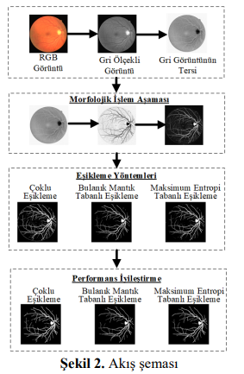
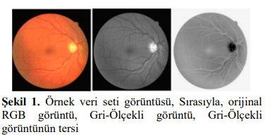
KULLANILAN YÖNTEM
Önerilen yöntemde, veri setinde bulunan fundus görüntülerine ait damarların bölütlenmesi sağlanmıştır. Öncelikle, veri setinde bulunan görüntüler RGB renk uzayından gri ölçekli görüntülere dönüştürülür. Gri ölçekli görüntülerin tersi üzerinde önerilen sistem uygulanır.

Slide 6
Veri seti
Önerilen yöntem diğer yöntemlerle kıyaslanabilir olması açısından halka açık olarak sunulan DRIVE veri seti üzerinde test edilmiştir.
DRIVE veri setindeki görüntüler 45°görüş alanında Canon 3CCD ile çekilmiştir. Görüntülerin her biri 565 × 584 piksel boyutunda 20 eğitim ve 20 test görüntüsünden oluşmaktadır.
Veri setindeki damar pikselleri, deneyimli bir göz doktoru tarafından eğitilmiş üç gözlemci tarafından manuel olarak bölümlere ayrılmıştır.
Test seti iki farklı gözlemci tarafından iki kez bölütlendirilmiş görüntülerden oluşur.

Slide 7
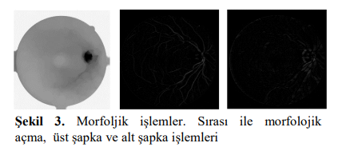
Morfolojik işlemler
Retina kan damarları, retina arka planına göre daha koyu görünürler. Ancak, bazı durumlarda kan damarlarının merkez çizgisi bölgesinde parlaklık görünür. Bu görünüm yansımalardan kaynaklanmaktadır. Bu durumu ortadan kaldırmak için ilk önce morfolojik açma işlemi uygulanır.
Morfolojik açma işlemi için yarıçapı 21 olan bir disk oluşturulur. Oluşturulan bu disk gri ölçekli görüntünün tersine uygulanarak morfolojik açma işlemi yapılmış olur. Daha sonra uzunluğu 21 olan bir çizgisel yapı elemanı oluşturulur. Oluşturulan bu çizgisel yapı elemanı gri ölçekli görüntünün tersine uygulanarak üst-şapka ve alt-şapka dönüşümleri tamamlanmış olur.

Slide 8
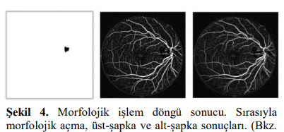
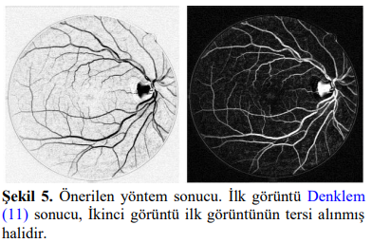
Belirli bir açıda yönlendirilmiş çizgisel bir yapılandırma elamanı fundus içerisinde tutulamadığında bir damarı veya damarın bir kısmını yok edebilir. Bu probleme çözüm olması için 21 piksel uzunluğunda bir çizgisel yapılandırma elemanı belirlenmiştir. Bu yapısal eleman 22.5°’lik açılarla dönderilmiş ve en büyük çapa sahip damarı çıkarmak için bir toplam üst şapka dönüşümü kullanılmıştır. Sadece üst şapkaya değil ayrıca alt şapka ve morfolojik açma işlemine de uygulanmıştır.
Uzunluğu 21 piksel olan ve 22.5°’lik açılarla dönerek her açı için oluşturulan toplam morfolojik açma işlemi toplam üst şapka dönüşümüne eklenmiş ve elde edilen sonuç toplam alt şapka dönüşümünden çıkarılmıştır.

Slide 9

BULGULAR VE TARTIŞMA
Bölütleme sonuçları
Üç farklı eşikleme algoritması iyileştirilmiş fundus görüntüleri üzerinde uygulanarak damar piksellerinin bölütlenmesi sağlanmıştır.
İyileştirilmiş görüntüler eşikleme işlemine tabi tutulduktan sonra çıktı görüntüleri üzerinde performans iyileştirilmesi yapılmıştır. Performans iyileştirme yönteminde damara ait olmayan damar benzeri görüntüler morfolojik işlemler kullanılarak yok edilmiştir. Bu aşama bağlı bileşen analizi kullanılarak önce küçük nesneler silinmiş daha sonrada damardan kopuk küçük boşluklar doldurulmuştur.
Uygulanan yöntemin başarı ölçütünü hesaplamak için Doğruluk Oranı ölçüsü kullanılmıştır.

Slide 10
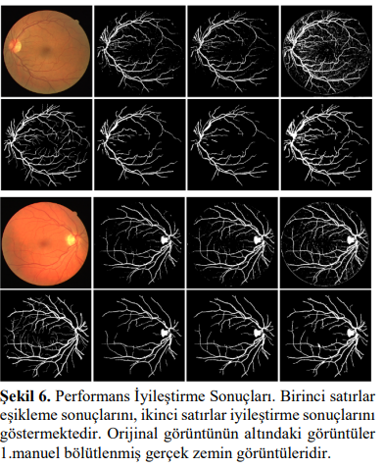
ilk sütunda orijinal görüntüler, ikinci sütunda Bulanık Mantık Tabanlı Eşikleme yöntem sonuçları, üçüncü sütunda Maksimum Entropi Tabanlı Eşikleme yöntem sonuçları, son sütunda Çoklu Eşikleme yöntem sonuçları gösterilmiştir.

Slide 11
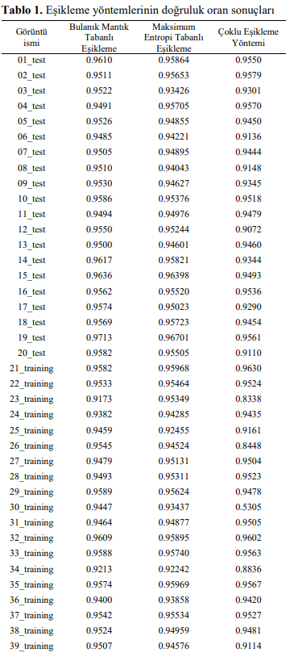
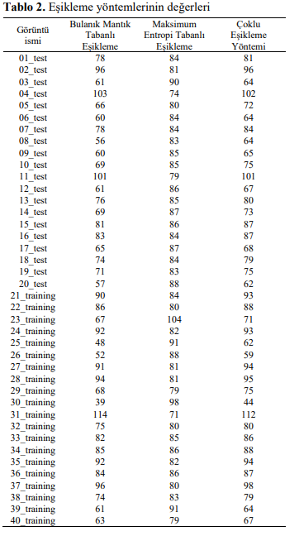
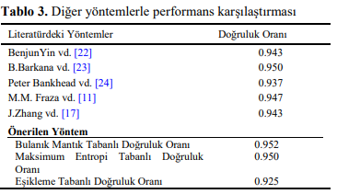
Yapılan çalışmanın diğer geleneksel yöntemlerle karşılaştırılması Tablo 3’de verilmiştir.
Tablo 1’de uygulanan yöntem de kullanılan üç eşikleme yönteminden elde edilen sonuçlar gösterilmiştir. Uygulanan yöntem, DRIVE veri seti üzerinde hem test hem eğitim veri kümesi üzerinde denenmiş olup toplamda 40 görüntü üzerinde çalıştırılmıştır.
DRIVE veri setindeki 40 görüntüye ait üç eşikleme yönteminin eşik değeri Tablo 2’de gösterilmiştir.

Slide 12
SONUÇ
Bu makalede, paylaşıma açık olarak sunulan DRIVE veri seti üzerinde morfolojik işlemlere dayalı bir damar iyileştirme yöntemi kullanılmıştır. Damar iyileştirme aşamasından sonra Çoklu Eşikleme, Bulanık Mantık Tabanlı Eşikleme ve Maksimum Eşikleme yöntemleri kullanılarak damar bölütlemesi yapılmıştır.
Bu yöntem temelde morfolojik işlemlere dayanmış olsa da asıl amaç eşikleme algoritmalarının yöntem üzerindeki performanslarının karşılaştırılmasıdır.
Eşikleme yöntemleri, doğası ne olursa olsun tüm veriler üzerinde kullanılabilir. Ancak, farklı eşikleme yöntemlerinin aynı iyileştirilmiş görüntü üzerinde farklı sonuçlar verdiği gözlemlenmiştir.
Bu makalede, Bulanık Mantık Tabanlı Eşikleme yönteminin ortalama doğruluk oranı 0.952 olarak hesaplanmış ve diğer iki eşikleme yönteminden daha yüksek bir değere sahip olmuştur.

Slide 13
KAYNAKÇA
https://dergipark.org.tr/tr/download/article-file/1652878

Slide 14
DİNLEDİĞİNİZ İÇİN TEŞEKKÜR EDERİM

